Slide 1

ФЕДЕРАЛЬНОЕ ГОСУДАРСТВЕННОЕ УНИТАРНОЕ ПРЕДПРИЯТИЕ
«НАУЧНО-ИССЛЕДОВАТЕЛЬСКИЙ ИНСТИТУТ
НАУЧНО-ПРОИЗВОДСТВЕННОЕ ОБЪЕДИНЕНИЕ «ЛУЧ»
(ФГУП «НИИ НПО «ЛУЧ»)
Уран-циркониевое карбонитридное топливо: подготовка к исследованиям на критических сборках и реакторным испытаниям
Докладчик:
Бахин Андрей Николаевич
к.т.н.,
начальник лаборатории 76,
ФГУП «НИИ НПО «ЛУЧ»

Slide 2

Уран-циркониевый карбонитрид
КНТ – эквимолярный твердый раствор монокарбидов и мононитридов урана и циркония: UZrCN;
Преимущества UZrCN перед UO₂:
  повышенная плотность делящегося элемента;
  высокая теплопроводность;
  повышенную температуру эксплуатации.
Преимущества UZrCN перед UN:
  высокая термохимическая стабильность.
Основным недостатком UZrCN является ограниченный объем данных о характеристиках и поведении топлива при облучении, особенно при больших уровнях выгорания.
Назначение КНТ - реакторы с высокой плотностью U:
  Исследовательских;
  Космических, в т.ч. ЯРД;
  Высокотемпературных газоохлаждаемых.
http://sialuch.com

Slide 3

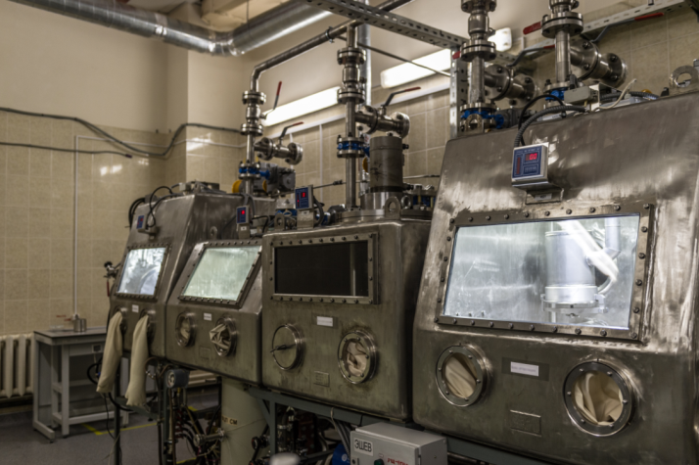
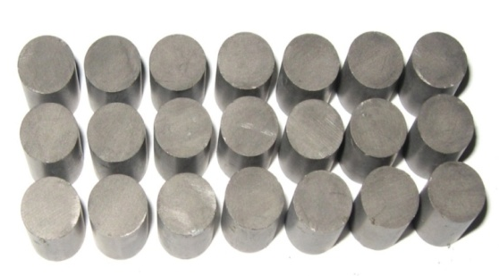
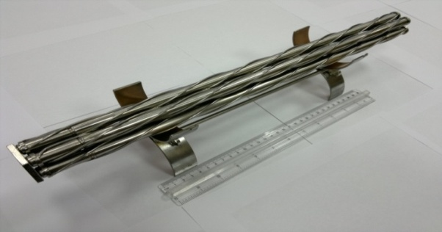
Технология изготовления
Смешивание исходных компонентов (оксиды и сажа)
Компакти-рование шихты
Синтез в протоке N₂
Производительность
технологической цепочки – 2 кг/сутки
Одним из ключевых факторов, определяющих эксплуатационные свойства бескислородного топлива является количество примеси кислорода в топливной композиции
Технология позволяет стабильно получать таблетки КНТ с содержанием кислорода < 0,1 % масс
Измельчение
Компактирование
Спекание (атмосфера N₂)
Обработка алмазным инструментом
Аттестация
Готовая продукция
Изготовление твэлов для критического стенда «Гиацинт», Республика Беларусь.
http://sialuch.com

Slide 4
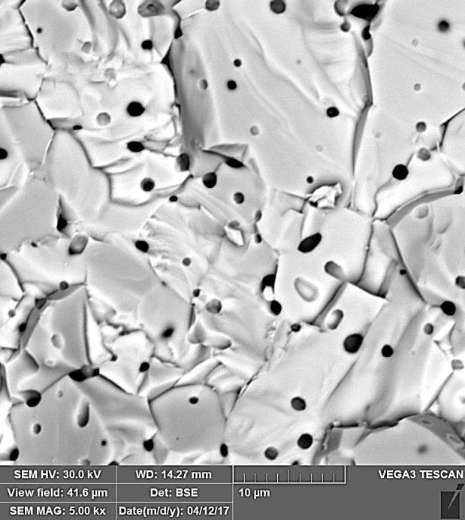
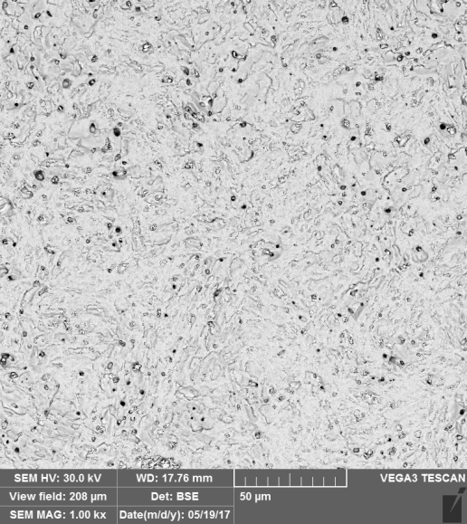
Уран-циркониевый карбонитрид
Контактная поверхность топливной таблетки в исходном состоянии
а - излом; б - структура контактной поверхности;
Характеристики топливных таблеток КНТ
Топливо | UZrCN
Плотность топлива, г/см³ | 12,2
Общая пористость, % | ≤ 10
Средний размер пор, мкм | 1 - 2
Средний размер зерна, мкм | 10 - 15
http://sialuch.com

Slide 5
Сравнение ключевых характеристик топлив
Модификация Характеристика |  | UO₂ | UN | U-Zr-C-N
Плотность ядер U | теоретическая, г/см³ | 10,97 | 13,5 | 12,8
 | с учетом технологич. пористости | 9,7 | ≤ 12,5 | 12,2
Температура плавления (инертная среда), К |  | 3100 | 3120 | 3120
Допустимая Т эксплуатации, К |  | 2200 | 1700 | 2900
Теплопроводность, Вт/м⋅К |  | 3,0 | 28 | 32
Радиационное распухание, % / % выг. (2000 К) |  | 3-6 | 0,6-1,5 | 0,8-2
Содержание О₂ |  | - | < 0,15 | < 0, 1
http://sialuch.com

Slide 6







Кооперация организаций
ЗАКАЗЧИКИ
ЦЕНТРЫ
КОМПЕТЕНЦИЙ
ПАРТНЕРЫ
http://sialuch.com

Slide 7
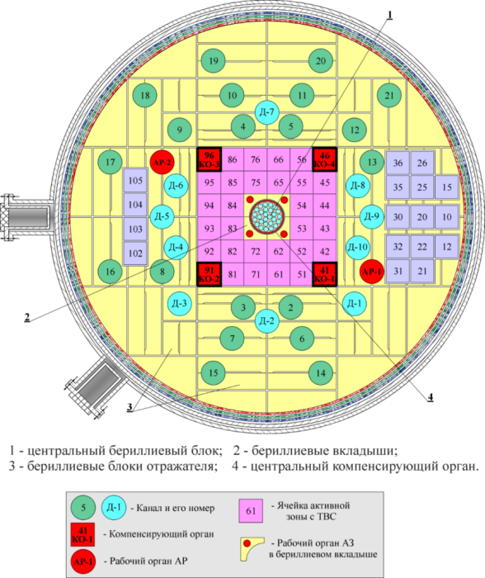
Параметры эксперимента
Проведение НИР по реакторным исследованиям в целях оптимизации структуры топлива, исследованию физико-химической стабильности топлива в условиях реакторного облучения необходимо в обеспечение разработки создания карбонитридного твэла.
Картограмма реактора СМ-3
Обоснование параметров реакторного эксперимента:
- Температура испытаний КНТ 1300 ÷ 1600 К ограничивается совместимостью с турбо-электрогенераторами;
- Выгорание – до 40 % FIFA, что способно обеспечивать работоспособность зоны без перегрузок реакторам мегаваттного класса до 10 лет;
- Длительность испытаний ≤ 5 лет.
Параметры проведения эксперимента
Топливо | U – Zr – C – N
Ттоплива | Не более 1600 К
Энерговыделение, Вт/см ³ | до 600
Выгорание (fifa), % | 5, 15, ≤ 40
http://sialuch.com

Slide 8
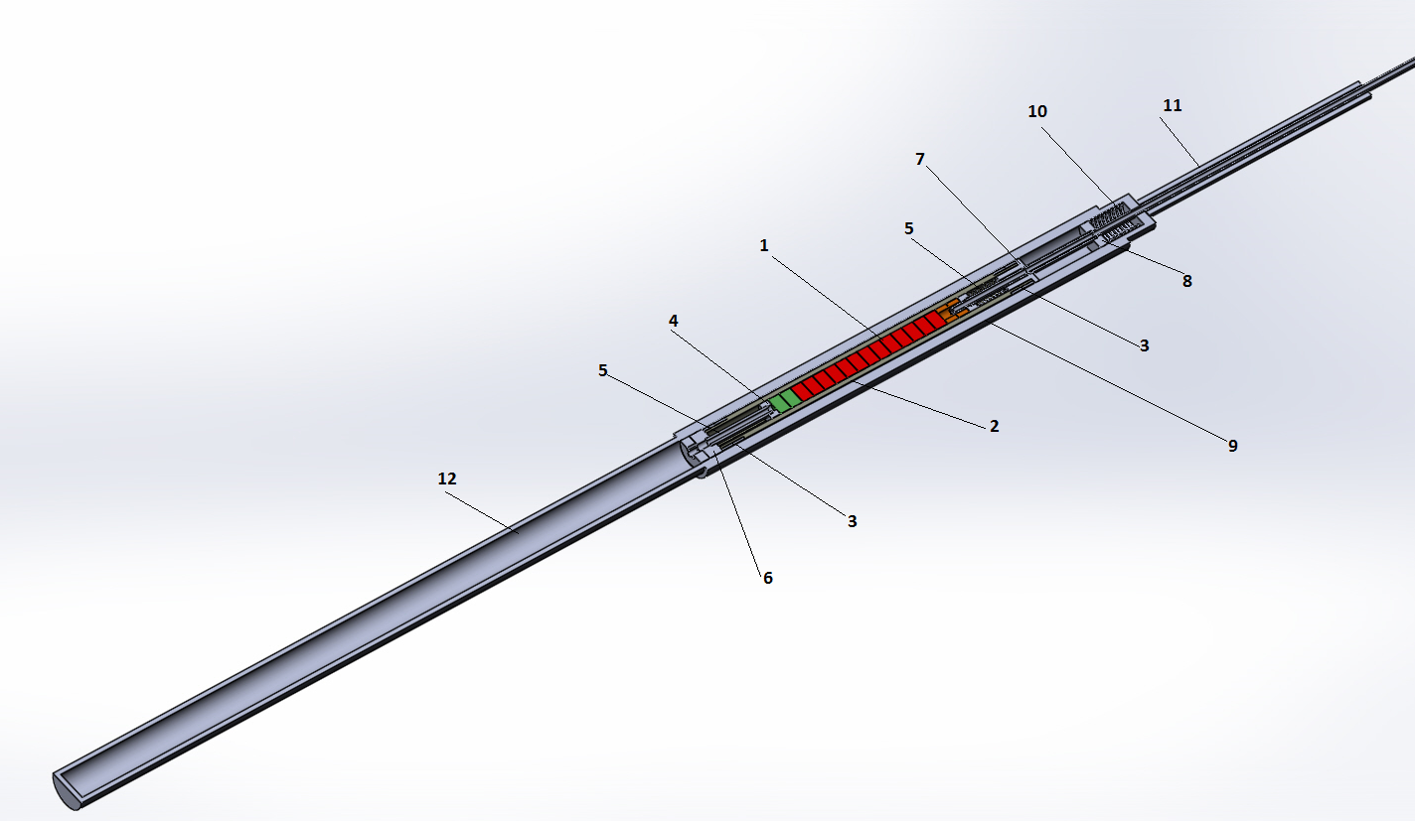
Схематичное изображение ЭК
Схематическое изображение экспериментальной капсулы: 1 – топливный столб, 2 – вольфрамовая оболочка, 3 – концевые пружины (4 шт.), 4 – вольфрамовый стол, 5 – Мо трубка, 6 – нижний дистанционатор молибденовой трубки, 7 - внутренний фиксатор ТЭП чехла (W), 8 – верхний дистанционатор молибденовой трубки, 9 – герметичный молибденовый чехол, 10 – узел термокомпенсации, 11 – Мо трубка для вывода ТЭП, 12 – объем для сбора ГПД.

Slide 9
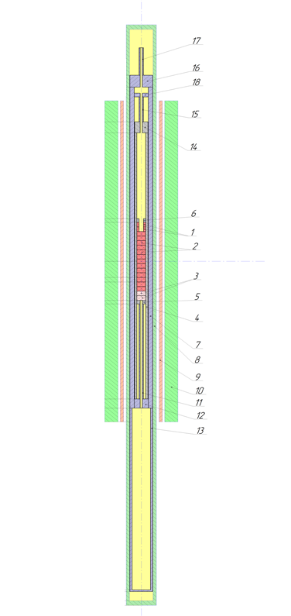
Обобщенные результаты нейтронно-физического расчета
Схематичное изображение ОУ
Значение энерговыделений в элементах ЭК
Объект | Расчетные варианты энерговыделения, Вт/см³
UZrCN | 200 | 520 | 700
W | 20.8 | 52.08 | 72.92
Mo | 8.33 | 20.83 | 29.17
Сталь | 7.08 | 17.71 | 24.79
Время проведения реакторного эксперимента
(Энерговыделение - 520 Вт/см³)
Выгорание изотопа U-235, % | Время облучения, эфф. сутки
0,8 | 20
5 | 125
15 | 375
40 | 1000
http://sialuch.com

Slide 10
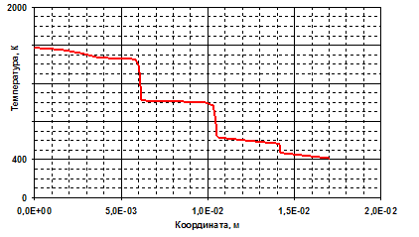
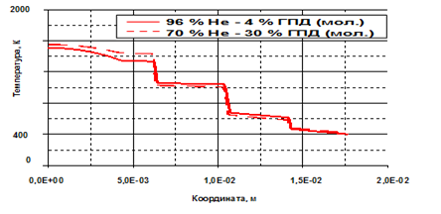
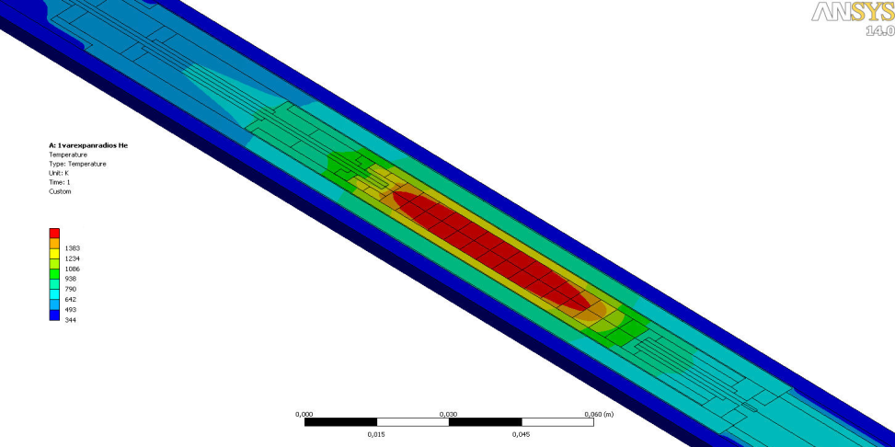
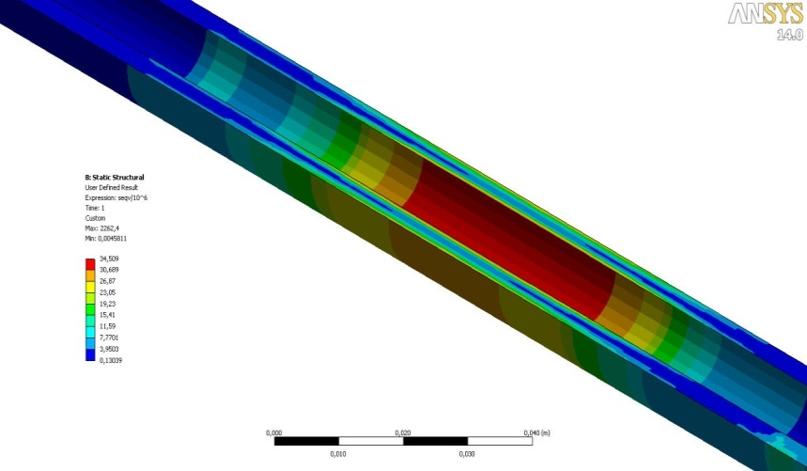
Результаты теплофизического расчета
1
2
Радиальный профиль температуры на уровне максимальной температуры : 1- начало кампании, 2- конец кампании.
Эквивалентные термонапряжения в Мо чехле (МПа)
Температурное поле ЭК
http://sialuch.com

Slide 11
Ресурсные параметры КНТ таблеток, ЭК и ОУ при облучении (код РТОП – КНТ )
Давление под Мо оболочкой
Изменение газового зазора
Объемное распухание КНТ
Результаты вариантных расчетов (q_{v} = 5,20·10⁸ Вт/м³):
перекрытие газового зазора (d_{w-мо} ~ 20 мкм) при облучении в течение ~ t = 1000 эфф. сут.;
давление He-Xe-Kr смеси составляет 0,485 МПа на конец кампании;
выход стабильных ГПД с учетом процессов миграции и диффузии Xe, Kr в топливе прогнозируется на уровне 8 % – 10 % от образовавшихся на конец кампании (реалистичная оценка);
объемное распухание карбонитридного топлива предсказывается в диапазоне 17 % – 23 %.
доля ГПД, %
Выход ГПД
http://sialuch.com

Slide 12
Проведенные внереакторные эксперименты и предложения по ПРИ
Внереакторные исследования:
эффективных коэффициентов радиальной и осевой теплопроводности ЭК;
циклической прочности оболочки и сварных соединений ЭК (~ 250 циклов изменения мощности, T = 300 – 1600 К);
термопрочности КНТ таблеток в условиях двумерных температурных полей;
контактной совместимости, коэффициентов диффузии КНТ с W и Mo при T = 2073 К в условиях ускоренных электротермических испытаний.
  Послереакторные исследования:
свободного распухания уран-циркониевого карбонитридного топлива;
выхода и состава ГПД из КНТ;
микроструктуры КНТ после облучения (размер зерен, пористость, плотность);
прочностных свойств оболочки (усталостная прочность, предел кратковременной прочности, пластичность, предельная относительная деформация молибдена).
http://sialuch.com

Slide 13
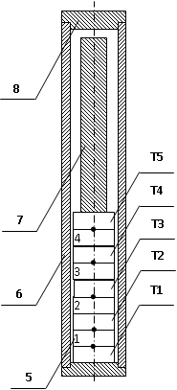
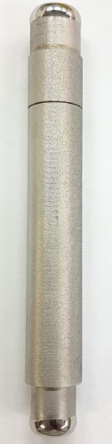
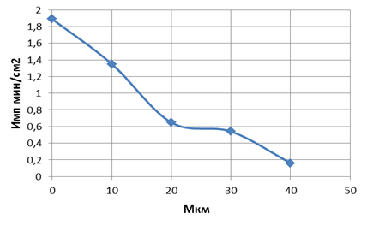
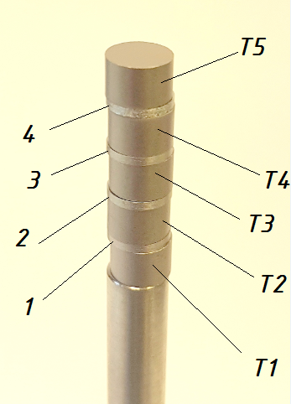
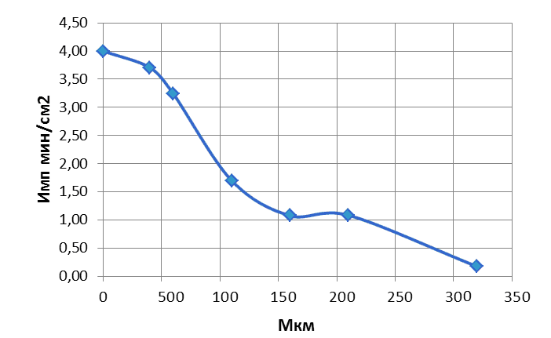
Исследование контактной совместимости
Результаты радиометрирования W проставки
Схема ампулы и фотография ампулы и столба после испытаний:
1 – пластина Мо (МЧВП); 2 – пластина W поликристаллический;3 – пластина W поликристаллический;4 – пластина W поликристаллический;5 – топливные таблетки 5 шт. (Т1; Т2; Т3; Т4, Т5) из уран-циркониевого карбонитрида; 6 – W ;7 – W груз (m = 67,72 г);8 – плотная W крышка.
Результаты радиометрирования Mo проставки
http://sialuch.com

Slide 14
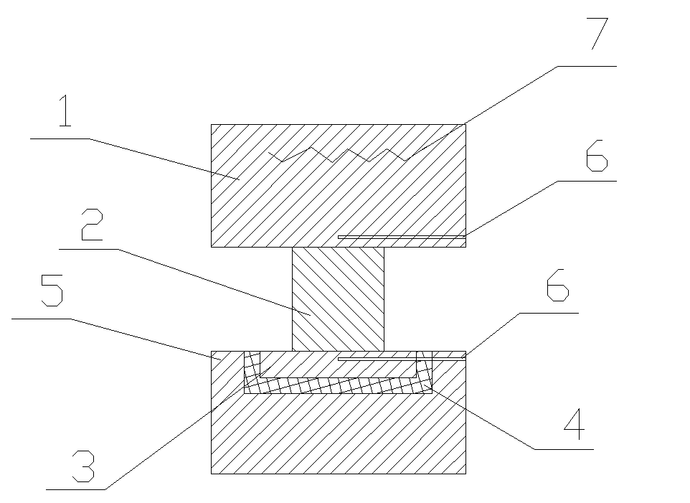
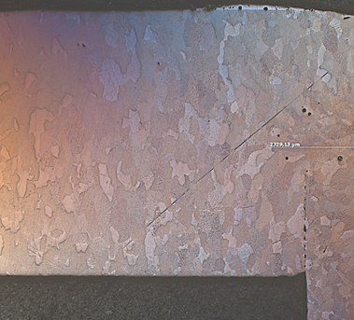
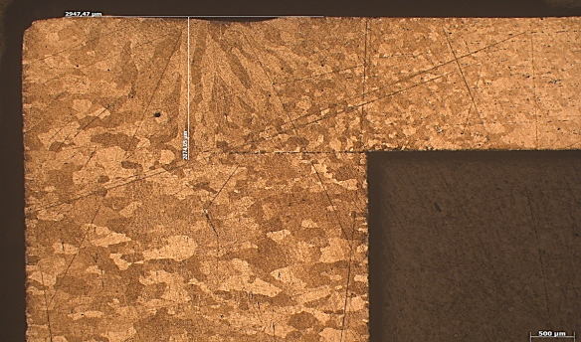
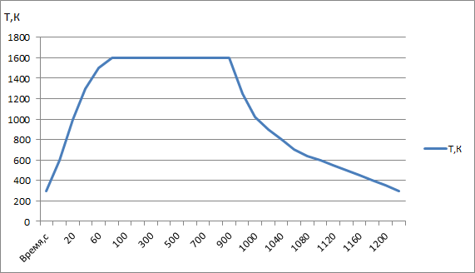
Исследование осевого теплосопротивления и циклической прочности оболочки
Тепловая модель метода измерений (ИТМ -1М): 1- блок верхний; 2- испытуемый образец; 3 – тепломер; 4 – рабочий слой тепломера; 5 – блок нижний; 6 – термопары; 7-нагреватель.
а)
Коэффициент теплосопротивления образцов
№ образцов | d х 10⁻³, м | h х 10⁻³, м | R = h/λ x 10⁻³, м²·К/Вт
1 | 8,08 | 11,80 | 1,06
2 | 8,10 | 5,68 | 0,50
3 | 8,06 | 5,84 | 0,51
4 | 8,02 | 12,00 | 1,03
5 | 8,06 | 5,70 | 0,50
6 | 8,08 | 5,80 | 0,51
7 (W) | 8,32 | 1,00 | 0,0077
8 (Mo) | 8,32 | 1,00 | 0,0062
(2-3) | 8,08 | 11,52 | 0,27
(5-6) | 8,07 | 11,50 | 0,21
(2-3) _{W} | 8,08 | 12,52 | 0,41
(5-6) _{Mo} | 8,07 | 12,50 | 0,48
б)
Сварные швы до (а) и после (б) испытаний.
Циклограмма проведения испытаний (представлен 1 цикл)
http://sialuch.com

Slide 15
Календарный график реализации проекта
 |  | 2019 | 2020 | 2021 | 2022 | 2023 | 2024
1 | Изготовление экспериментальной капсулы. Проведение контрольно-сдаточных испытаний. Транспортировка в АО “ГНЦ НИИАР”.
2 | Закупка оборудования и материалов для ОУ. Входной контроль закупленных материалов.
3 | Изготовление и сборка ОУ. Проведение контрольно-сдаточных испытаний. Изготовление и градуировка термопар.
4 | Проведение методического эксперимента , извлечение и ПРИ модельной ампулы
5 | Обработка и анализ результатов. Корректировка конструкции ОУ и режимов испытаний
6 | Изготовление трех ОУ
7 | Начало облучения 1-го ОУ в течении 125 эфф. суток до выгорания 5%. И 3-го ОУ на 40 % выгорания.
8 | Проведение длительных циклических испытаний ЭК.
9 | Начало облучения 2-го ОУ в течении 375 эффективных суток до выгорания 15%.
10 | Извлечение и ПРИ 1-го ОУ (выгорание 5%). Анализ результатов и выпуск отчета
11 | Облучение 3-го ОУ в течение 1000 эффективных суток до выгорания 40 %. Извлечение 2-го ОУ
12 | Извлечение и ПРИ 2-го ОУ (выгорание 15 %). Анализ результатов и выпуск отчета
13 | Завершение реакторных и послереакторных исследований. Извлечение и ПРИ 3-го ОУ (выгорание 40%). Утилизация РАО
14 | Обобщение результатов экспериментов. Выпуск итогового отчета.

Slide 16
Критические установки «Гиацинт» и «Кристалл»
В рамках совместного американско-белорусско-российского проекта по исследованию топливной композиции на основе низкообогащенного (НОУ) уран-циркониевого карбонитрида (UZrCN) на критических стендах «Гиацинт» и «Кристалл» ОИЭЯИ – Сосны НАН Беларуси планируется выполнить эксперименты на быстрых критических и подкритических (управляемых внешним источником нейтронов) сборках, моделирующих физические особенности активных зон быстрых реакторов и подкритических систем, управляемых внешним источником нейтронов, с газовыми и жидкометаллическими теплоносителями.
Целью экспериментов является получение бенчмарк данных по критичности для верификации программных кодов и библиотек ядерных данных, применяемых при расчетах нейтронно-физических характеристик таких реакторных систем.
http://sialuch.com

Slide 17
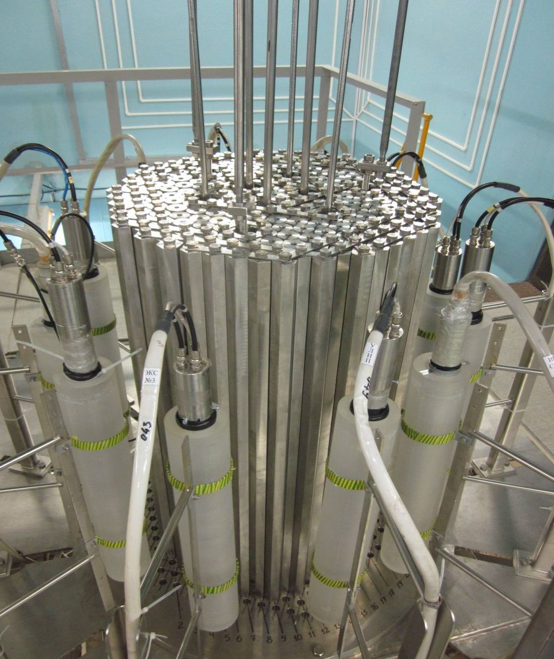
Критические стенды Научного учреждения «ОИЭЯИ – Сосны»
Критические стенды «Гиацинт» и «Кристалл» предназначены для фундаментальных исследований по физике и безопасности нейтронных размножающих систем и прикладных исследований в обоснование разработки нового поколения ядерных реакторов различного назначения, в том числе на быстрых нейтронах с газовым и жидкометаллическими теплоносителями.
Критическая сборка на быстрых нейтронах с ВОУ ядерным топливом
http://sialuch.com

Slide 18
Экспериментальные исследования на критических стендах
«Гиацинт» и «Кристалл»
На критических и подкритических сборках планируется выполнить следующие эксперименты:
определение критических загрузок;
измерение интегральной и дифференциальной эффективности рабочих органов (РО) системы управления и защиты (СУЗ);
определение запасов реактивности и подкритичности;
измерение эффектов реактивности;
измерение аксиального и радиального распределения плотностей делений в активной зоне;
измерение спектральных индексов потока нейтронов;
измерение параметров кинетики;
измерение абсолютной мощности и др.
http://sialuch.com

Slide 19
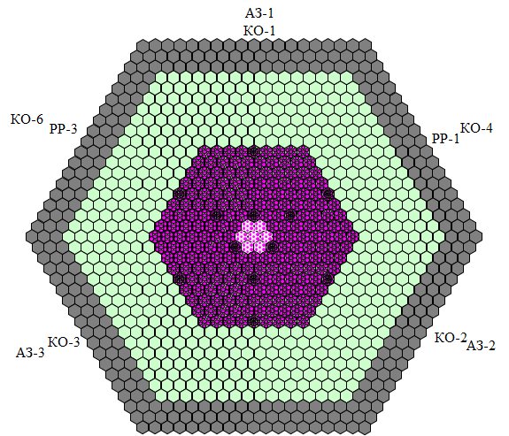
Критическая сборка Б-20-А с алюминием в активной зоне
Критическая сборка Б-20-С представляет собой гексагональную решетку (шаг 39 мм) 210 топливных кассет типа 20б и 7 топливных кассет типа 20.1б со свинцом в качестве матрицы топливных кассет и бериллиево-стальным отражателем
Всего:
– 217 топливных кассет (1519 твэлов);
– 504 бериллиевых блока типа БО.2;
– 306 стальных блока типа СО.3
Рабочие органы СУЗ:
– топливная кассета типа 20б
– рабочие органы
аварийной защиты АЗ 1-3
– топливная кассета типа 20.1б
– бериллиевый блок типа БО.2
– стальной блок типа СО.3
– рабочие органы
ручного регулирования РР 1-3
– компенсирующие
рабочие органы КО 1-6
http://sialuch.com

Slide 20
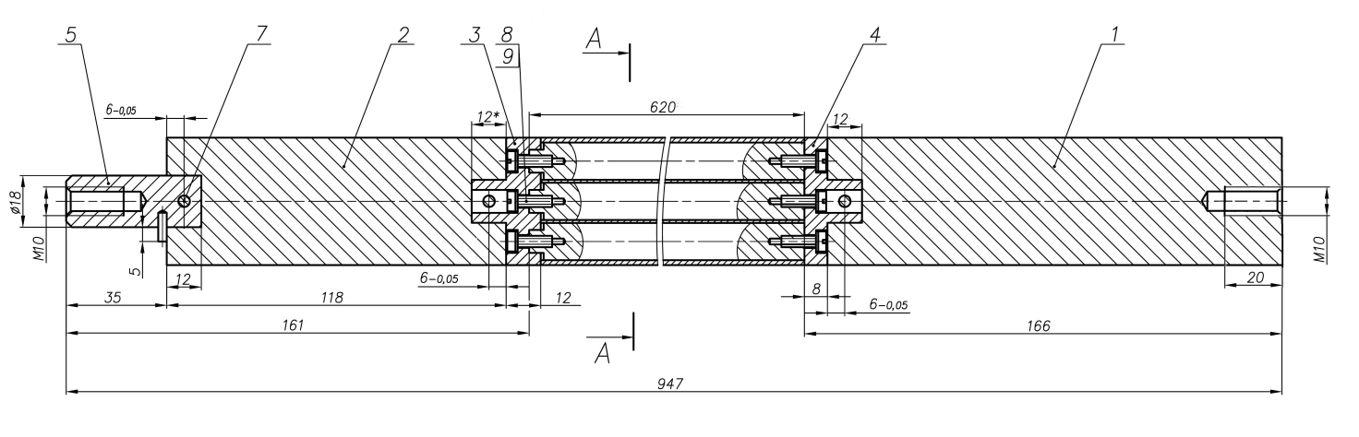
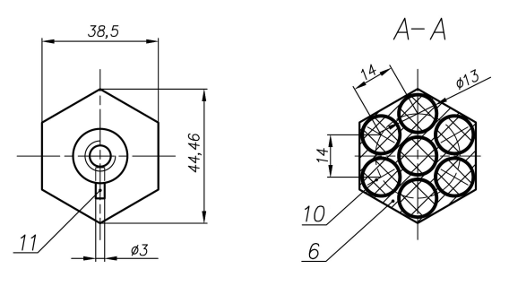
Критические установки «Гиацинт» и «Кристалл»
Проектная модель топливной кассеты:
1 – верхняя стальная призма; 2 – нижняя стальная призма; 3 – нижняя трубная пластина; 4 – верхняя трубная пластина; 5 – нижний торцевой элемент; 6 – алюминиевая матрица; 7 – штифт; 8 – прокладка; 9 – штифт; 10 – винт; 11 – топливные стержни
http://sialuch.com

Slide 21
Заключение
1. В докладе описан план эксперимента с использованием таблеток из UZrCN, который будет проводиться на исследовательском реакторе СМ-3 до достижения уровня выгорания, равного 40%. Были проведены расчеты, результаты которых указывают на то, что эксперимент по облучению будет проведен успешно, и все задачи эксперимента будут выполнены. Проведены внереакторные эксперименты направленные на обоснование работоспособности экспериментальной капсулы и облучательного устройства.
2. Планируется использовать критические установки «Гиацинт» и «Кристалл» для проведения экспериментов на критических сборках на быстрых нейтронах, с моделированием физических характеристик активных зон реакторов на быстрых нейтронах с газовым и жидкометаллическим теплоносителем.
http://sialuch.com

Slide 22
Коэффициенты теплопроводности бинарных и тройных газовых смесей
λ_{He-Xe-Kr}(x_{He},T)
λ _{He-Ne}(x_{He}, T)
Коэфф. теплопроводности He-Ne смеси изменяется в диапазоне от 0,24 Вт/(м*К) до 0,36 Вт/(м*К) при содержании до 0,4 отн. доли Ne и температуре 1000 К, что в 1,5 раза меньше λ_{He-}
Коэфф. теплопроводности He-Xe-Kr смеси изменяется в диапазоне от 0,10 Вт/(м*К) до 0,46 Вт/(м*К) при содержании до 0,6 отн. доли Xe-Kr и температуре 1500 К. Соотношение ПД в широких пределах незначительно изменяет λ_{He-Xe-Kr}.
- Подбор состава газовой смеси в технологических зазорах ОУ позволяет поддерживать стабильный температурный режим модельных КНТ таблеток на протяжении кампании
http://sialuch.com

Slide 23
Выводы
1. Выполнены расчетные исследования в обоснование создания критической Б-20-В2 и подкритической Б-20-В2-П сборок критического стенда «Гиацинт» и критических Б-20-С и Б-20-А и подкритических Б-20-С-П и Б-20-А-П сборок критического стенда «Кристалл», моделирующих физические особенности перспективных быстрых реакторов и подкритических систем, управляемых внешним источником нейтронов, с газовыми и жидкометаллическими теплоносителями.
2. Полученные результаты расчетов будут использованы при разработке технического проекта критической Б-20-В2 и подкритической Б-20-В2-П сборок критического стенда «Гиацинт» и критических Б-20-С и Б-20-А и подкритических Б-20-С-П и Б-20-А-П сборок критического стенда «Кристалл».
39

